Slide 1

IMPLEMENTACIÓN DEL CRM UNTELS PARA GESTIONAR COMUNICACIÓN POR GRUPOS DE INTERES
23 Abril 2024

Slide 2
1. CONTEXTO

Slide 3

REFERENTES PARA LA MODERNIZACIÓN DE LA GESTIÓN PÚBLICA

Slide 4

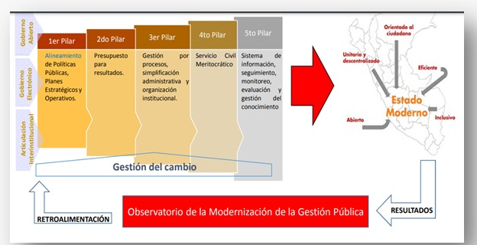

PILARES DE LA POLITICA NACIONAL DE MODERNIZACIÓN DE LA GESTION PUBLICA
En UNTELS nos falta un sistema de información para gestionar con nuestros grupos de interés

Slide 5
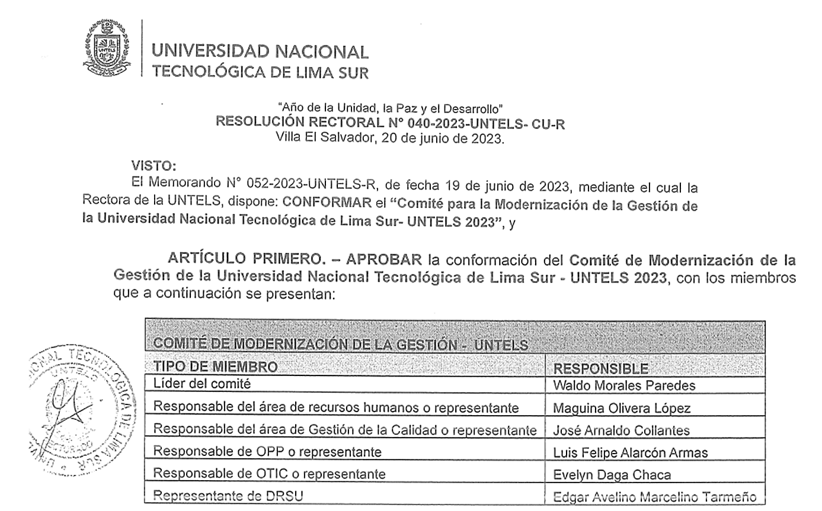
COMITÉ DE MODERNIZACIÓN UNTELS

Slide 6
2. PROBLEMÁTICA GENERAL

Slide 7





COMUNICACIÓN NO ORGANIZADA CON LOS GRUPOS DE INTERÉS
Universidades
Oficina de Admisión
Empresas
RSU
Gestión de comunicación
Municipalidades
CEPRE UNTELS
Correos diversos
Teléfono
Diversas base de datos
No hay procedimiento
No se registran actividades
No se registran resultados
Colegios
Cooperación
Colegios Profesionales
Otros
Rectorado

Slide 8
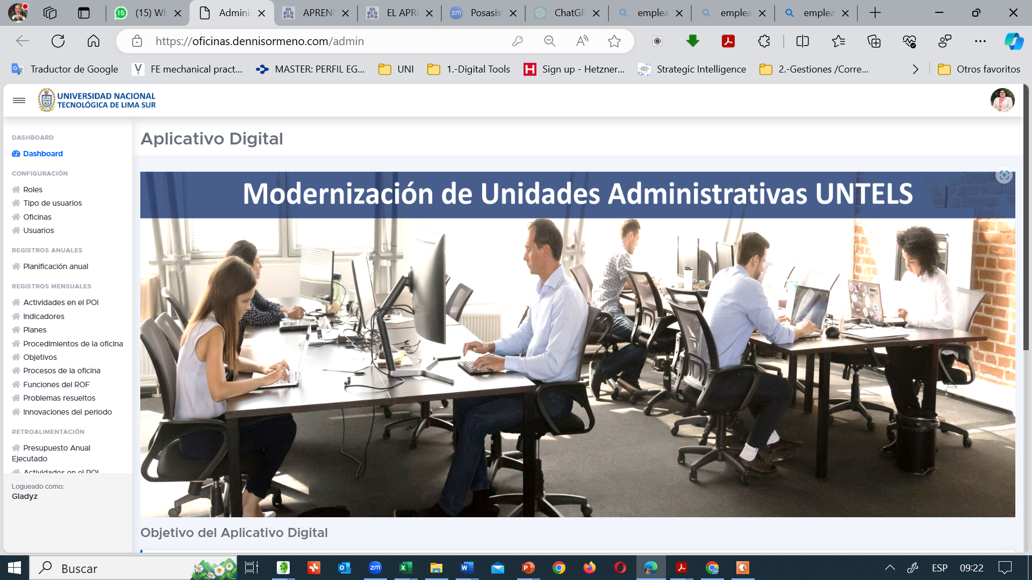
APLICATIVO DIGITAL PARA CONTROLAR LA MODERNIZACION DE LAS UNIDADES UNTELS

Slide 9
3. QUE ES UN CRM

Slide 10
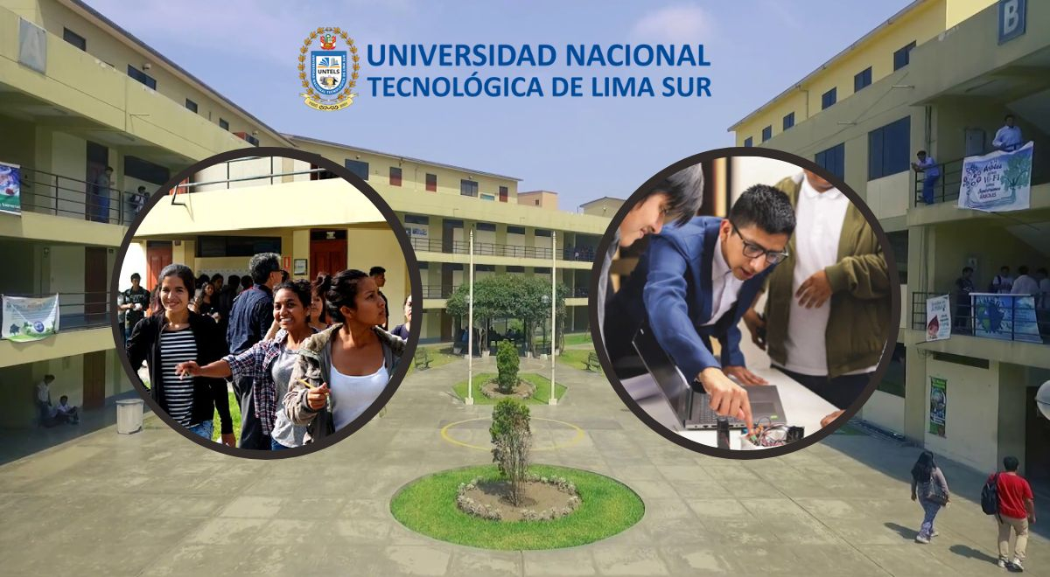
Grupos de Interés UNTELS
Universidades
Organizaciones del Gobierno
Colegios
Municipalidades
Docentes
Egresados
Alumnos
Asociaciones Profesionales
Otros Grupos de Interés
Empresas
“Organizaciones, personas que influyen y reciben impacto de las acciones de la universidad”

Slide 11
QUÉ ES UN CRM (Customer Relationship Management)
Es un aplicativo digital que ayuda a las organizaciones a gestionar y mejorar sus relaciones con los clientes, usuarios, grupos de interés.
Almacena información importante sobre clientes, usuarios y grupos de interés.
Automatiza procesos de contacto, ventas y marketing.
Permite una mejor atención a los clientes, usuarios y grupos de interés.
Herramienta para mejorar la satisfacción del cliente, aumentar las ventas y optimizar la gestión de contactos.

Slide 12




CRM COMERCIALES CONOCIDOS
HubSpot CRM: https://www.hubspot.es/crm/
Sugar CRM: https://www.sugarcrm.com/es/
Zoho CRM: https://www.zoho.com/es-xl/crm/
Bitrix24: https://www.bitrix24.es/tools/crm/

Slide 13




CRM OPEN SOURCE
Dolibarr: https://www.dolibarr.org/
Vtiger: https://www.vtiger.com/es/open-source-crm/
Suite CRM: https://suitecrm.com/
Oro CRM: https://oroinc.com/orocrm/

Slide 14

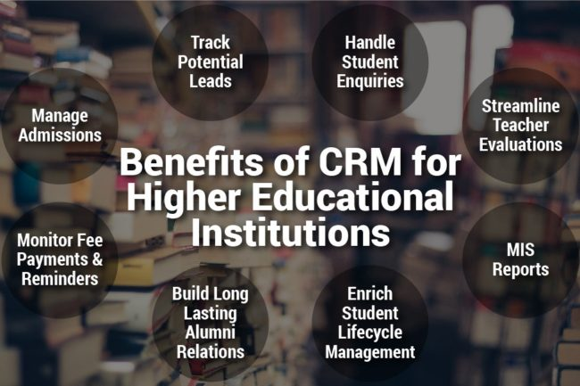
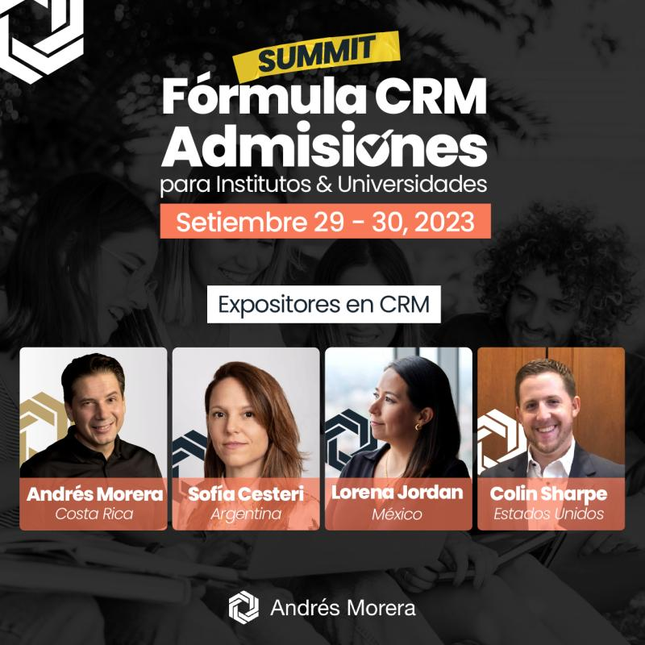




CRM EN UNIVERSIDADES

Slide 15


4. SUITE CRM UNTELS

Slide 16

ÁREAS CLAVE
OTIC
ADMISIÓN
CEPRE
INST. IDIOMAS
RSU
COOPERACIÓN
RECTORADO

Slide 17
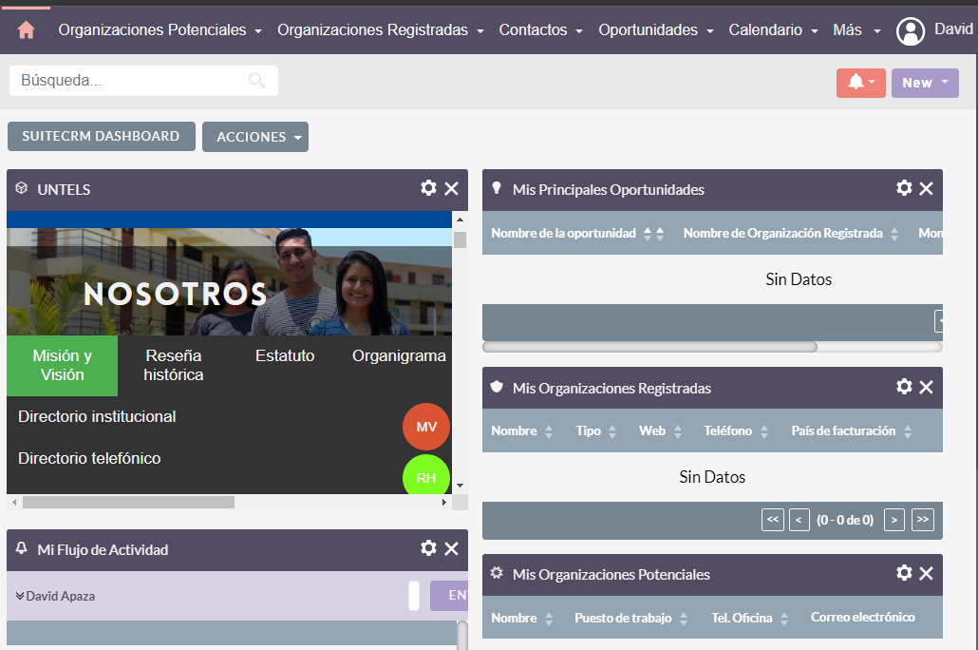
FUNCIONES EN SUITE CRM
Inicio
Organizaciones Potenciales
Organizaciones Registradas
Contactos
Oportunidades (campañas)
Calendario
Reuniones
Tareas
Reportes Ejecutivos
Correos

Slide 18
PROCESOS EN SUITE CRM UNTELS
Ingresar al CRM UNTELS
Revisar el Dashboard
Realizar las tareas pendientes
Trabajar las Organizaciones Potenciales para convertirlas en Organizaciones Registradas.
Trabajar oportunidades(campañas) en las organizaciones registradas.
Emitir reportes de productividad.

Slide 19
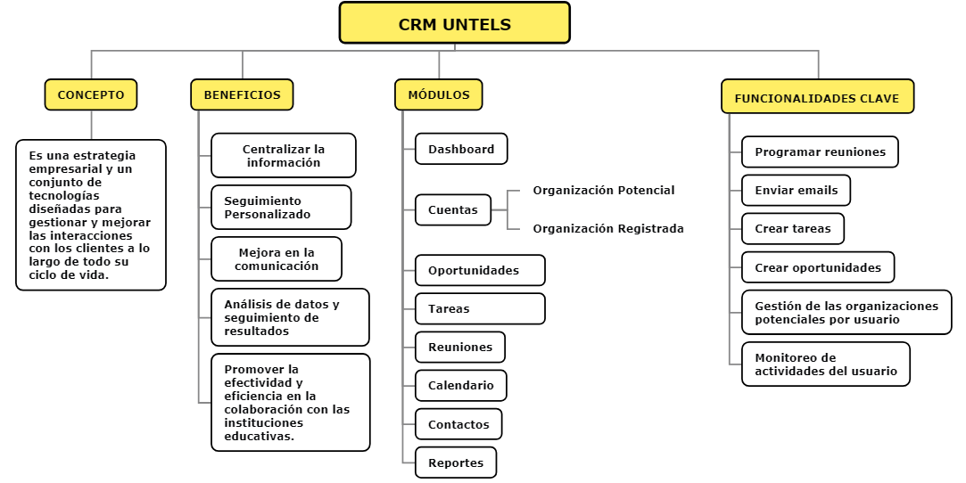
Qué es un CRM

Slide 20
5. FLUJO DE TRABAJO

Slide 21
Concepción de la Base de datos del CRM UNTELS
CRM UNTELS
Áreas con
acceso Total:
Grupos de Interés
Áreas que
gestionan:
Rectorado
Colegios Varios
Colegios Secundaria
Institutos
RSU
VRA
Admisión
Universidades
Municipalidades
Decano
Cooperación
Empresas
CETPRO
Asociaciones
Gobierno
VRI
Centro de Idiomas

Slide 22
Responsables de los grupos de interés del CRM UNTELS
Colegios Varios
Municipalidades
Empresas
RSU
Universidades
Cooperación
Asociaciones
CETPRO
Gobierno
Colegios Secundaria
Centro de Idiomas
Admisión
Institutos

Slide 23


Organización para gestionar el CRM UNTELS
OTIC
Coordinador
Comité de Modernización
RSU
Admisión
Cooperación
Centro de Idiomas
Posgrado
Otros
Personal
Certificado en CRM
Personal
Certificado en CRM
Personal
Certificado en CRM
Personal
Certificado en CRM
Personal
Certificado en CRM
Personal
Certificado en CRM
Base de datos
Colegios Varios
Colegios Secundaria
Institutos
Universidades
Municipalidades
Empresas
CETPRO
Asociaciones
Gobierno

Slide 24

Organización para gestionar el Portafolio Digital UNTELS
OTIC
Coordinador
VRA - DECANATO
DE. Ing. Ambiental
DE. Ing. Electrónica
DE. Ing. Mec - Eléctrica
DE. Ing. Sistemas
DE. Administración
Personal
Certificado en Portafolio
Personal
Certificado en Portafolio
Personal
Certificado en Portafolio
Personal
Certificado en Portafolio
Personal
Certificado en Portafolio
Base de datos de estudiantes
Base de datos de docentes

Slide 25

Organización para gestionar el CmapServer UNTELS
OTIC
Coordinador
VRA - DECANATO
DE. Ing. Ambiental
DE. Ing. Electrónica
DE. Ing. Mec - Eléctrica
DE. Ing. Sistemas
DE. Administración
Personal
Certificado en CmapTools
Personal
Certificado en CmapTools
Personal
Certificado en CmapTools
Personal
Certificado en CmapTools
Personal
Certificado en CmapTools
Base de datos de estudiantes
Base de datos de docentes

Slide 26
Organización del CmapServer UNTELS
CmapServer
Configuración de usuarios con LDAP
Carpeta Ing. Ambiental
Carpeta Ing. Electrónica
Carpeta Ing. Mec - Eléctrica
Carpeta Ing. Sistemas
Carpeta Administración
Curso 1
Curso 2
Curso …
Curso N
Curso 1
Curso 2
Curso …
Curso N
Curso 1
Curso 2
Curso …
Curso N
Curso 1
Curso 2
Curso …
Curso N
Curso 1
Curso 2
Curso …
Curso N
Docente Curso 1
Docente Curso 2
Docente Curso …
Docente Curso N
Docente Curso 1
Docente Curso 2
Docente Curso …
Docente Curso N
Docente Curso 1
Docente Curso 2
Docente Curso …
Docente Curso N
Docente Curso 1
Docente Curso 2
Docente Curso …
Docente Curso N
Docente Curso 1
Docente Curso 2
Docente Curso …
Docente Curso N
Alumnos Curso 1
Alumnos Curso 2
Alumnos Curso …
Alumnos Curso N
Alumnos Curso 1
Alumnos Curso 2
Alumnos Curso …
Alumnos Curso N
Alumnos Curso 1
Alumnos Curso 2
Alumnos Curso …
Alumnos Curso N
Alumnos Curso 1
Alumnos Curso 2
Alumnos Curso …
Alumnos Curso N
Alumnos Curso 1
Alumnos Curso 2
Alumnos Curso …
Alumnos Curso N

Slide 27

Organización para gestionar Intranet UNTELS de SharePoint
OTIC
Coordinador
VRA - DECANATO
DE. Ing. Ambiental
DE. Ing. Electrónica
DE. Ing. Mec - Eléctrica
DE. Ing. Sistemas
DE. Administración
Personal
Certificado en Portafolio
Personal
Certificado en Portafolio
Personal
Certificado en Portafolio
Personal
Certificado en Portafolio
Personal
Certificado en Portafolio
Base de datos de estudiantes
Base de datos de docentes

Slide 28
6. PLAN DE ACCIÓN

Slide 29
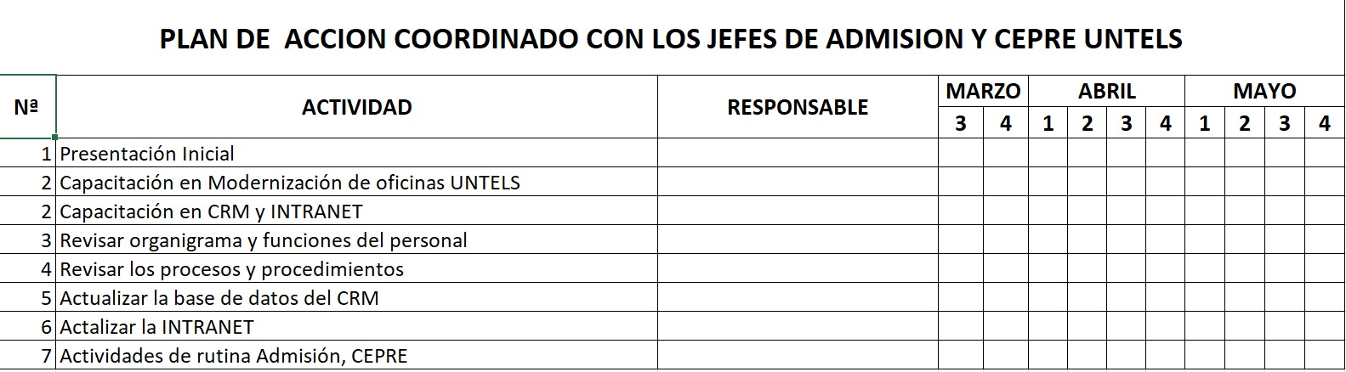

Slide 30
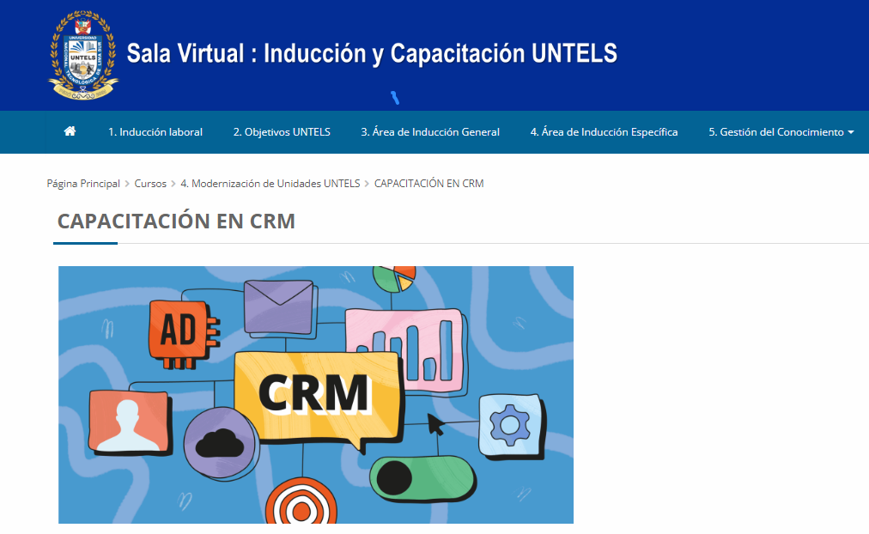
Aula Virtual para capacitaciones en CRM

Slide 31
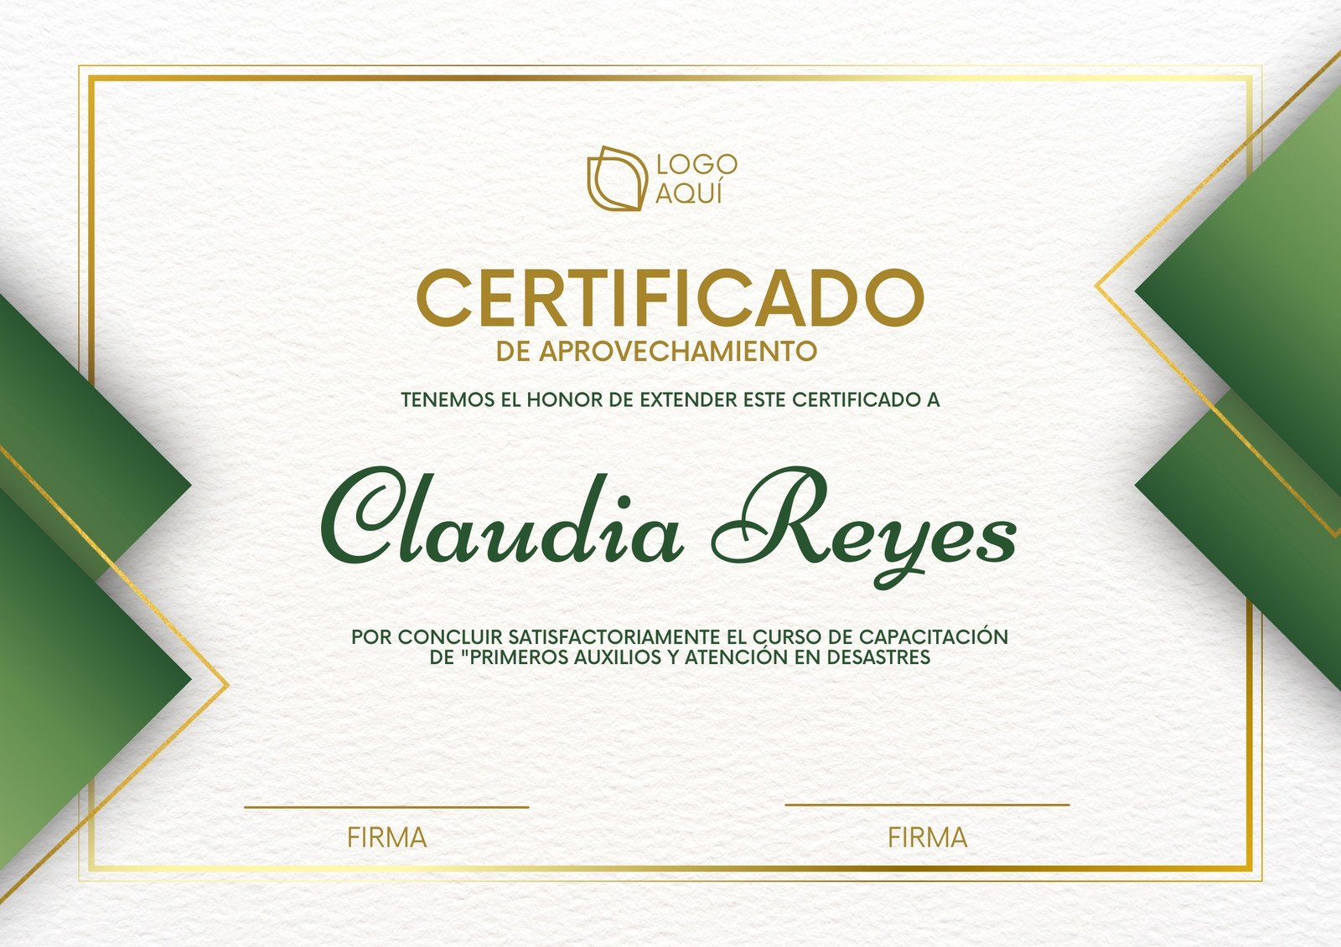
Capacitación que termina con Certificado

